Slide 1
Veľmoci proti Hitlerovi a japonská expanzia

Slide 2
Veľmoci proti Hitlerovi
Hitler porušil zmluvu o neútočení a napadol Sovietsky zväz (ZSSR)
Červená armáda nebola dobre vycvičená, lebo Stalin sa spoliehal na zmluvu uzatvorenú s Nemeckom
Rusi zo začiatku ustupovali, ale po odvrátení útoku na Moskvu sa pozviechali
prvýkrát sa im podarilo poraziť Nemcov až v roku 1943 v bitke pri Stalingrade

Slide 3
v tomto čase už okrem Európy sa bojovalo aj na iných frontoch:
na Blízkom Východe si zabezpečovala moc Británia a Sovietsky zväz (napadli napr. neutrálny Irán)
Japonsko bojovalo proti celej juhovýchodnej Ázii, neskôr aj proti USA
v severnej Afrike (všeobecne) si zabezpečovalo moc Nemecko pomocou bojovej jednotky Afrikakorps

Slide 4
na svetovom bojisku bolo už 6 veľmocí:
Nemecko
Taliansko
Japonsko
Veľká Británia
Francúzsko
Sovietsky zväz

Slide 5
Japonská expanzia
Japonsko si dobýjalo nové územia už v medzivojnovom období
v 20. rokoch 20. stor. zabrali ostrov, ktorý patril ZSSR, okupovali Kóreu a v roku 1937 uskutočnili inváziu do Číny
vojna v Tichomorí avšak oficiálne začala až 7. 12. 1941 útokom Japoncov na americkú vojenskú základňu Pearl Harbor

Slide 6
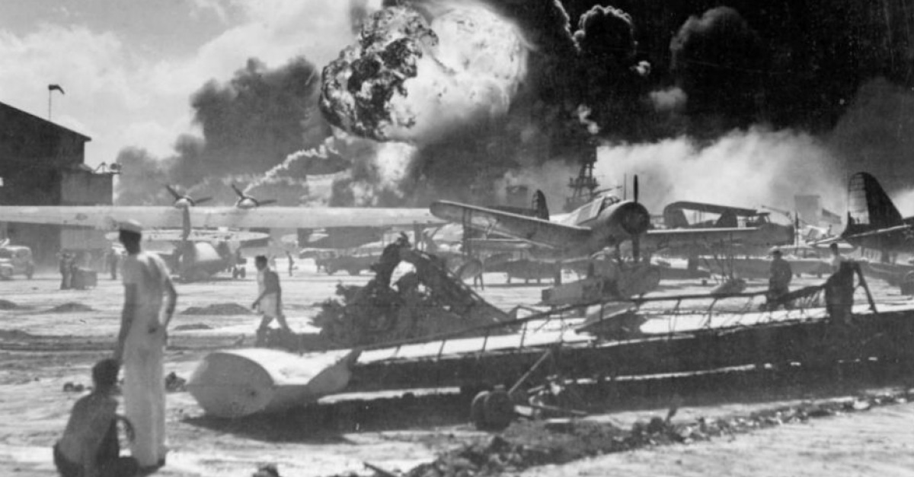
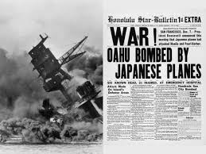
Útok na Pearl Harbor

Slide 7
10. decembra 1941 japonskí kamikaze letci potopili britskú vojnovú loď Prince of Wales a bojový krížnik Repulse – týmto sa do ich vojny zapojila aj Británia
Japoncom sa za 5 mesiacov podarilo dobyť nasledovné územia: Barma, Hongkong, Singapur, Malajzia, Indonézia, Thajsko, Filipíny
na týchto miestach vybudovali pracovné tábory, kam zatvárali vojnových zajatcov a povstalcov

Slide 8
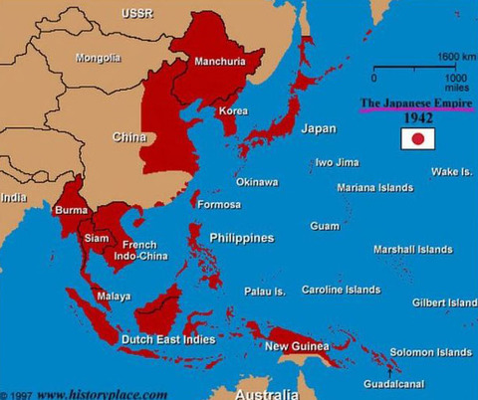
Územie Japonska počas vojny

Slide 9
japonské pracovné tábory pripomínali európske koncentračné tábory
mnohí väzni museli pracovať na stavbe železnice, ktorá viedla od Thajska cez Čínu
v Číne došlo k vyvražďovaniu celých miest (Nankingský masaker)
tajný vojenský oddiel 731 dokonca robil drastické pokusy na ľuďoch v týchto táboroch

Slide 10
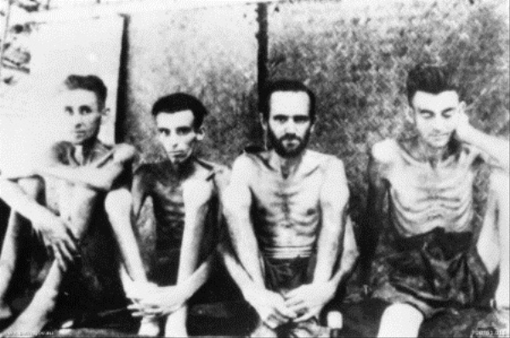
Britskí zajatci v tábore Changhi (Singapur)

Slide 11
japonská expanzia sa zastavila až po bitke o Guadalcanal na ostrove Midway, kde USA prvýkrát donútili Japoncov ustupovať
USA začali bombardovať japonské veľkomestá
Japoncov ale nezastavilo ani zhodenie atómových bômb na Hirošimu (6.8.1945)a Nagasaki (9.8.1945)
kapitulovali až po hrozbe, že im vojnu vyhlási aj ZSSR

Slide 12
dôvod kapitulácie bol jednoduchý: radšej sa vzdajú „inteligentnému USA“ ako „barbarskému Rusku“
vojaci zložili zbrane, až keď rádiá odvysielali príhovor cisára Hirohita, ktorý vyhlásil kapituláciu – to bola pre Japoncov definitívna porážka

Slide 13
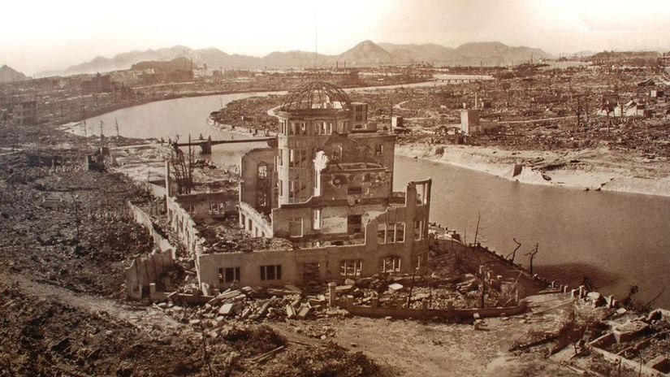
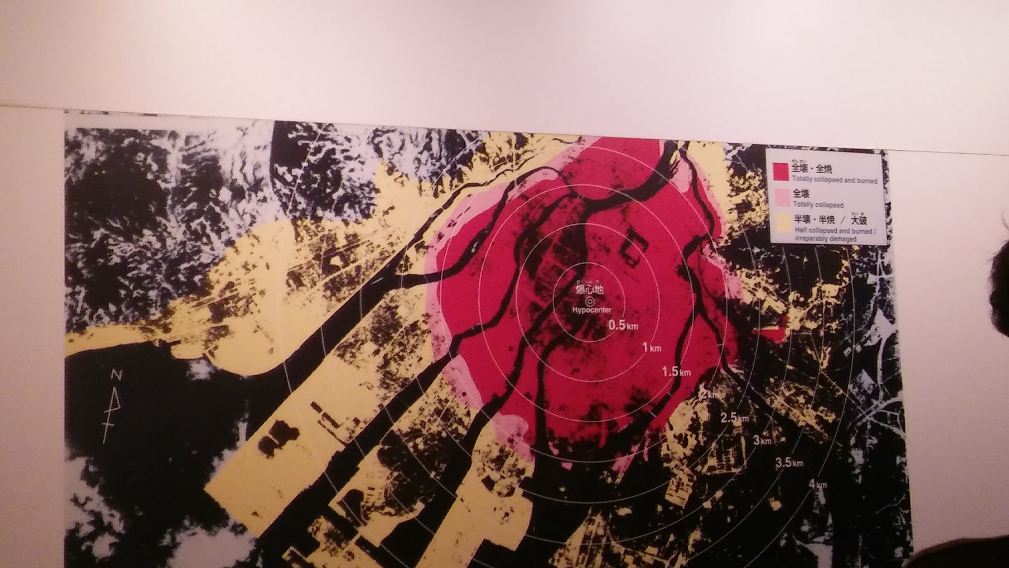
Hirošima po výbuchu a mapa ničivého účinku bomby

Slide 14
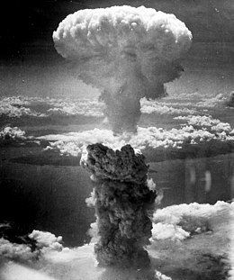
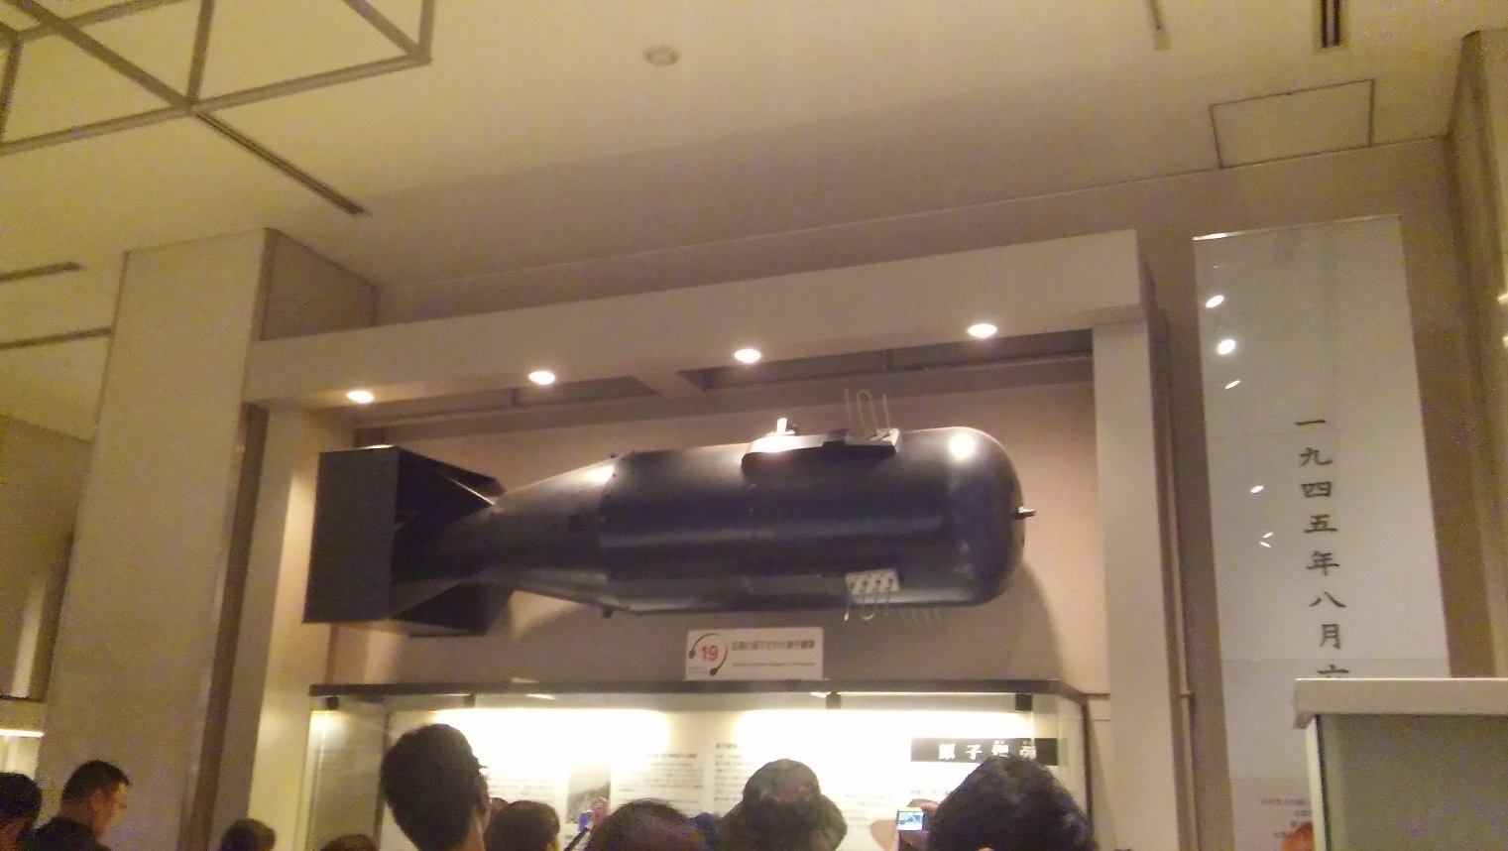
Výbuch a maketa bomby Little Boy

